Slide 1
EBD CONSOLIDAÇÃO
2015 – O Ano da Adoração

Slide 2
COMO OFERECER UM CULTO AGRADÁVEL A DEUS?
TEOLOGIA E PRÁTICA DE CULTO
As crenças e o jeito presbiteriano de adoração
Presb. Éber Hávila Rose e Cecília Finotti Nishikawa Almeida

Slide 3
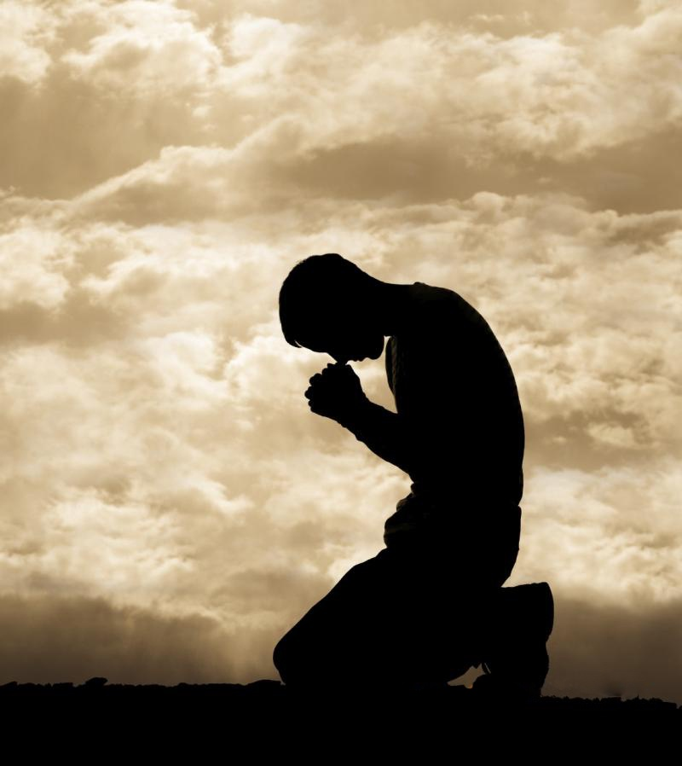
INTRODUÇÃO
O que precisamos saber para prestar um culto agradável a Deus?
Saber quem Deus é e o significado e o propósito do culto
Saber que Deus estabeleceu princípios pelos quais Ele deseja ser adorado

Slide 4
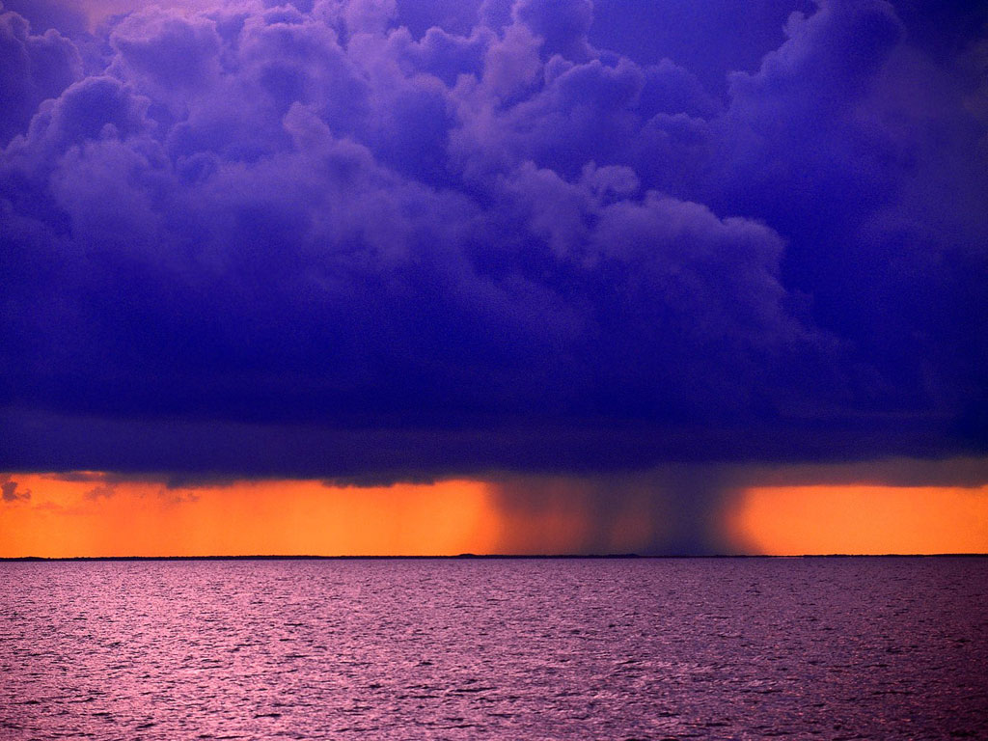
POR QUAIS MOTIVOS DEUS PODE NÃO SE AGRADAR DE UM CULTO?

Slide 5
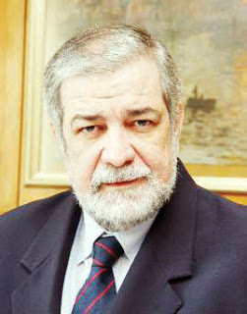
MOTIVOS PELOS QUAIS DEUS PODE REJEITAR UM CULTO
Livro de Malaquias:
Ml 1.6-14: sacerdotes oferecendo sacrifícios de animais defeituosos (cegos, coxos, enfermos...), sem reverência e com desprezo a Deus.
Ml 2.1-9: sacerdotes abandonando o seu verdadeiro chamado, que era ensinar e praticar a verdade.
Ml 2.10-16: os israelitas abandonando suas esposas para se casarem com mulheres pagãs, adoradoras de outros deuses.
Ml 3.6-12: o povo roubando a Deus nos dízimos e nas ofertas.

Slide 6
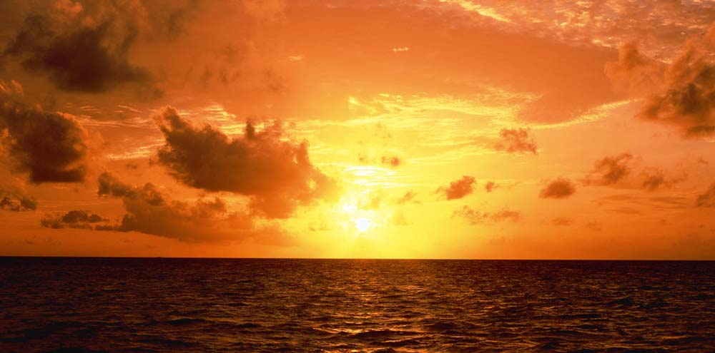
PRINCÍPIOS PARA UM CULTO ACEITÁVEL A DEUS
(Ex. 20.1-11)

Slide 7
» Ex 20.1-11
1 Então, falou Deus todas estas palavras:
2 Eu sou o SENHOR, teu Deus, que te tirei da terra do Egito, da casa da servidão.
3 Não terás outros deuses diante de mim.
4 Não farás para ti imagem de escultura, nem semelhança alguma do que há em cima nos céus, nem embaixo na terra, nem nas águas debaixo da terra.
5 Não as adorarás, nem lhes darás culto; porque eu sou o SENHOR, teu Deus, Deus zeloso, que visito a iniquidade dos pais nos filhos até à terceira e quarta geração daqueles que me aborrecem
6 e faço misericórdia até mil gerações daqueles que me amam e guardam os meus mandamentos.

Slide 8
» Ex 20.1-11
7 Não tomarás o nome do SENHOR, teu Deus, em vão, porque o SENHOR não terá por inocente o que tomar o seu nome em vão.
8 Lembra-te do dia de sábado, para o santificar.
9 Seis dias trabalharás e farás toda a tua obra.
10 Mas o sétimo dia é o sábado do SENHOR, teu Deus; não farás nenhum trabalho, nem tu, nem o teu filho, nem a tua filha, nem o teu servo, nem a tua serva, nem o teu animal, nem o forasteiro das tuas portas para dentro;
11 porque, em seis dias, fez o SENHOR os céus e a terra, o mar e tudo o que neles há e, ao sétimo dia, descansou; por isso, o SENHOR abençoou o dia de sábado e o santificou.

Slide 9
O Princípio da Motivação Correta Por quê adorar a Deus?
“Então, falou Deus todas estas palavras: Eu sou o Senhor, teu Deus, que te tirei da terra do Egito, da casa da servidão.” (vs.1 e 2)

Slide 10
O Princípio da Motivação Correta
“A luz da natureza revela que existe um Deus que mantém o senhorio e soberania sobre tudo; que é bom e faz o bem a todos; portanto deve ser temido, amado, louvado, invocado, crido e servido de todo o coração, de toda a alma e todas as forças.”
Confissão de Fé de Westminter
(cap. XXI, seção I)

Slide 11
Por quais motivos as pessoas buscam a Deus?
O Princípio da Motivação Correta

Slide 12
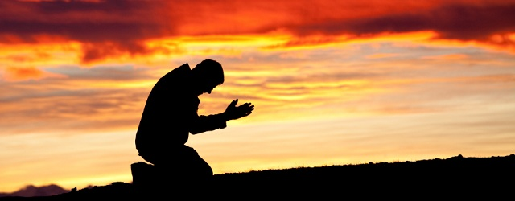
O Princípio da Motivação Correta
Precisamos adorar a Deus independentemente das circunstâncias, motivados não por interesses pessoais, mas porque “Ele é o Senhor, o nosso Deus, que nos libertou”!

Slide 13
O Princípio da Teocentricidade do Culto A quem adorar?
“Não terás outros deuses diante de mim.” (v.3)

Slide 14
O Princípio da Teocentridade do Culto
“O culto religioso deve ser oferecido a Deus, o Pai, o Filho e o Espírito Santo, e a ele só; não aos anjos, nem aos santos, nem a qualquer outra criatura; e, desde a queda, não pode ser oferecido sem um Mediador, nem pode ser pela mediação de algum outro senão exclusivamente Cristo.”
Confissão de Fé de Westminter (cap. XXI, seção II)

Slide 15
O que temos visto nas igrejas da atualidade?
O Princípio da Teocentridade do Culto
?

Slide 16
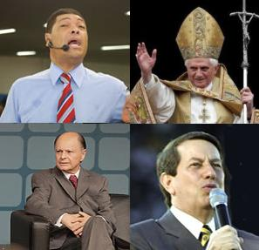
Culto a personalidades???
O Princípio da Teocentridade do Culto

Slide 17
Culto ou “show gospel”?
O Princípio da Teocentridade do Culto

Slide 18
O Princípio da Teocentridade do Culto
Notes:
Quem tem sido o centro das atenções nos cultos evangélicos?

Slide 19
O Princípio da Teocentridade do Culto

Slide 20
O Princípio da Teocentridade do Culto

Slide 21
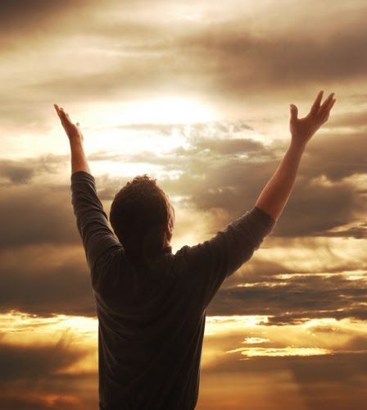
O Princípio da Teocentridade do Culto
Precisamos resgatar a teocentricidade do culto.
Deus deve ser o centro do culto e só Ele deve ser adorado!

Slide 22
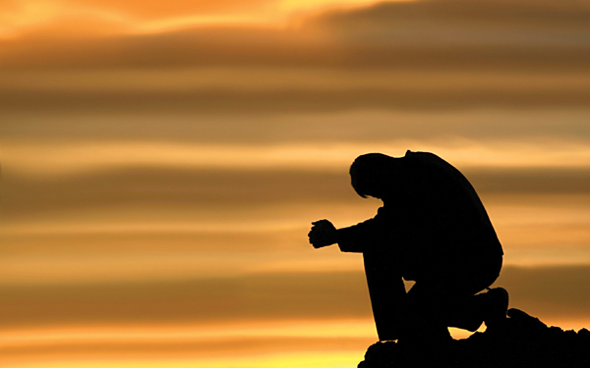
O Princípio Regulador do Culto Como adorar? (1ª. Parte)
“Não farás para ti imagem de escultura, nem semelhança alguma do que há em cima nos céus, nem embaixo na terra, nem nas águas debaixo da terra. Não as adorarás nem lhes darás culto.” (vs.4,5)

Slide 23
O Princípio Regulador do Culto
“(...) a forma aceitável de cultuar o Deus verdadeiro é instituída por Ele mesmo e, portanto, delimitada por sua própria vontade revelada, de modo que ele não pode ser cultuado segundo as imaginações e invenções humanas, nem segundo as sugestões de Satanás, sob alguma representação visível, ou por qualquer outra forma não prescrita na Sagrada Escritura.”
Confissão de Fé de Westminster (cap. XXI, seção I)

Slide 24
O Princípio Regulador do Culto
O Princípio Regulador do Culto limita o culto àquilo que é prescrito por Deus: “só podemos adorar de acordo com o que Deus revelou”.
Esse princípio determina o que podemos ter (e não ter) no culto.

Slide 25
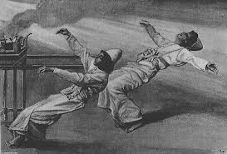
O Princípio Regulador do Culto
Exemplo de quebra desse princípio:
Desobediência de Nadabe e Abiú - Lv 10.1-2.

Slide 26
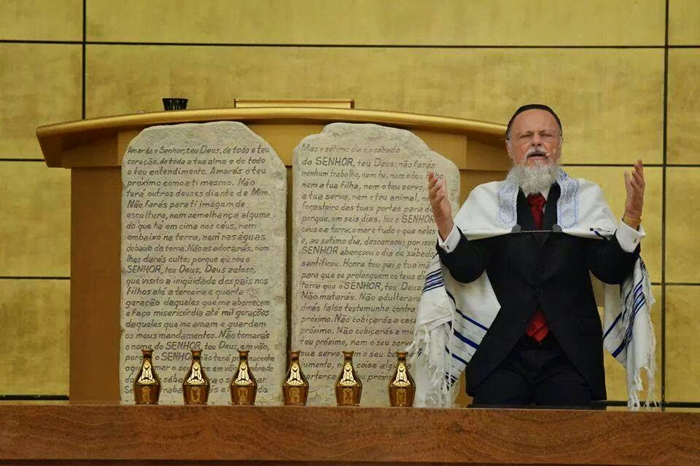
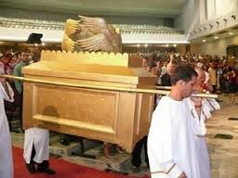
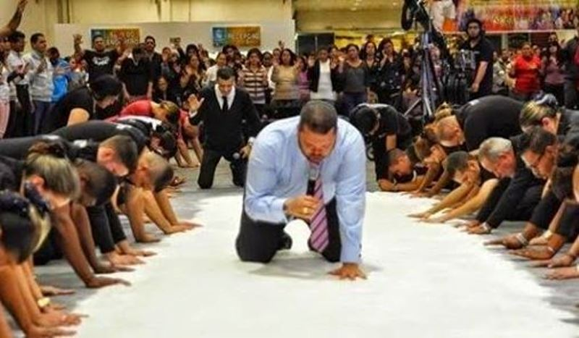
E na atualidade? Deus ordenou esses elementos?
O Princípio Regulador do Culto

Slide 27
O Princípio Regulador do Culto
Não podemos inventar maneiras de cultuar a Deus, seja em nome das tradições, da cultura ou das boas intenções.
Não podemos acrescentar ao culto doutrinas e regras de adoração inventadas pelos homens (Mt 15.1-9; Cl 2.8,18-23)
Seria uma ofensa a Deus negligenciar o padrão de culto estabelecido por Ele ou, em preferência, adotar um padrão humano de culto.
As partes do culto a Deus e o que devemos fazer nele estão prescritos na Bíblia, na sua Palavra, na sua revelação, e não podemos acrescentar nem tirar nada do que Deus revelou no que diz respeito a como ele deseja ser adorado (Dt 12.32).

Slide 28
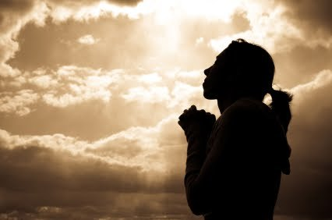
O Princípio da Adoração em Verdade Como adorar? (2ª. Parte)
“Não tomarás o nome do Senhor, teu Deus, em vão, porque o Senhor não terá por inocente o que tomar o seu nome em vão.” (v.7)

Slide 29
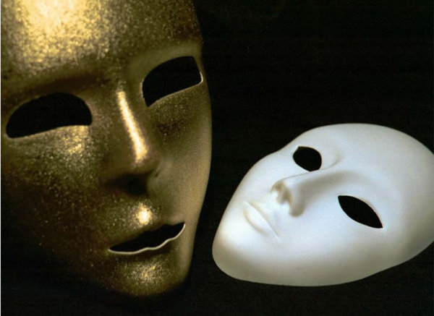
O Princípio da Adoração em Verdade
No contexto do culto público, tomar o nome de Deus em vão significa ser hipócrita.
Deus condena o culto hipócrita (Is 1.10-17) e exige de nós uma vida pessoal e espiritual coerente com a adoração.

Slide 30
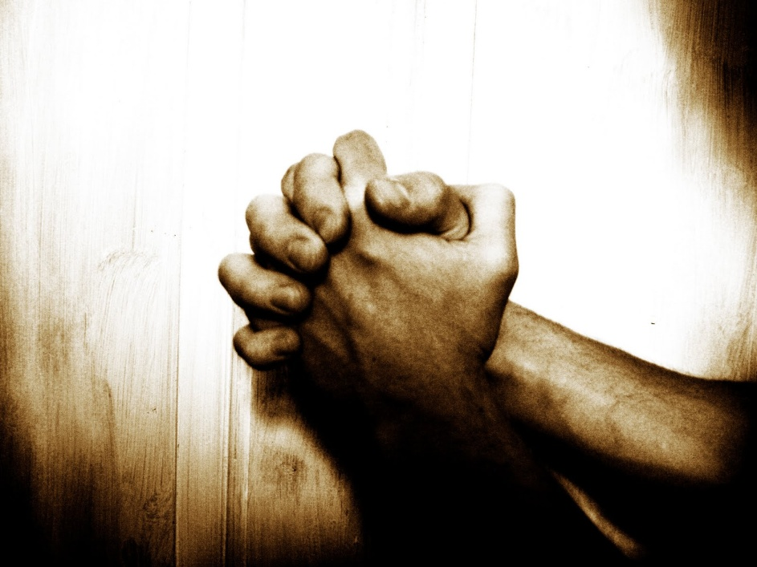
O Princípio da Adoração em Verdade
Deus exige que nos acheguemos a Ele com sinceridade de coração e devoção verdadeira:
“Quem, Senhor, habitará no teu tabernáculo? Quem há de morar no teu santo monte? O que vive com integridade, e pratica a justiça, e, de coração, fala a verdade.” (Sl 15.1,2)
“Deus é espírito; e importa que os seus adoradores o adorem em espírito e em verdade.” (Jo 4.24)

Slide 31
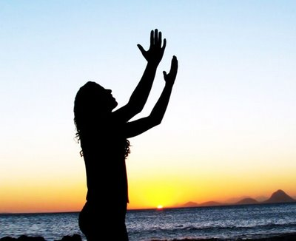
O Princípio da Adoração em Verdade
Para uma adoração verdadeira, Deus exige que nos acheguemos a Ele com fé e reverência.
“De fato, sem fé é impossível agradar a Deus, porquanto é necessário que aquele que se aproxima de Deus creia que ele existe e que se torna galardoador dos que o buscam.” (Hb 11.6)
“Por isso, recebendo nós um reino inabalável, retenhamos a graça, pela qual sirvamos a Deus de modo agradável, com reverência e santo temor” (Hb 12.28)

Slide 32
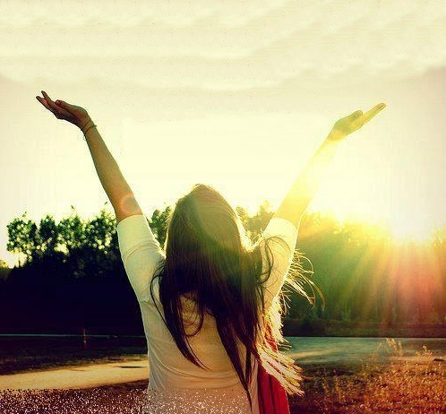
O Princípio da Adoração em Verdade
A adoração verdadeira também implica em darmos o nosso melhor para Deus: o melhor do nosso coração, dos nossos talentos, do nosso tempo, enfim, a nossa vida por inteiro, como sacrifício vivo, santo e agradável a Deus (Rm 12.1).

Slide 33
O Princípio da Exclusividade Quando adorar?
“Lembra-te do dia de sábado, para o santificar” (v.8)

Slide 34
O Princípio da Exclusividade
A ordenança do “sábado” está baseada tanto na obra da criação quanto no livramento de Israel do Egito.
“porque, em seis dias, fez o Senhor os céus e a terra, o mar e tudo o que neles há e, ao sétimo dia, descansou; por isso, o Senhor abençoou o dia de sábado e o santificou.” (Ex 20.11)
“Guarda o dia de sábado, para o santificar, como te ordenou o Senhor, teu Deus (...) porque te lembrarás que foste servo na terra do Egito e que o Senhor, teu Deus, te tirou dali com mão poderosa e braço estendido; pelo que o Senhor, teu Deus, te ordenou que guardasses o dia de sábado.” (Dt 5.12,15)

Slide 35
O Princípio da Exclusividade
O “sábado” é um sinal da Aliança entre Deus e o seu povo:
“Disse mais o Senhor a Moisés: Tu, pois, falarás aos filhos de Israel e lhes dirás: Certamente, guardarei os meus sábados; pois é sinal entre mim e vós nas vossas gerações; para que saibais que eu sou o Senhor, que vos santifica.” (Ex 31.12)

Slide 36
O Princípio da Exclusividade
O “sábado” indica o descanso final da nossa redenção:
“Nós, porém, que cremos, entramos no descanso... Portanto, resta um repouso para o povo de Deus. (Hb 4.3,9)
O sábado aponta para Cristo, nosso Criador e Redentor, que traz descanso para o povo de Deus:
“Vinde a mim, todos os que estais cansados e sobrecarregados, e eu vos aliviarei. Tomai sobre vós o meu jugo e aprendei de mim, porque sou manso e humilde de coração; e achareis descanso para a vossa alma.” (Mt 11.28,29)

Slide 37
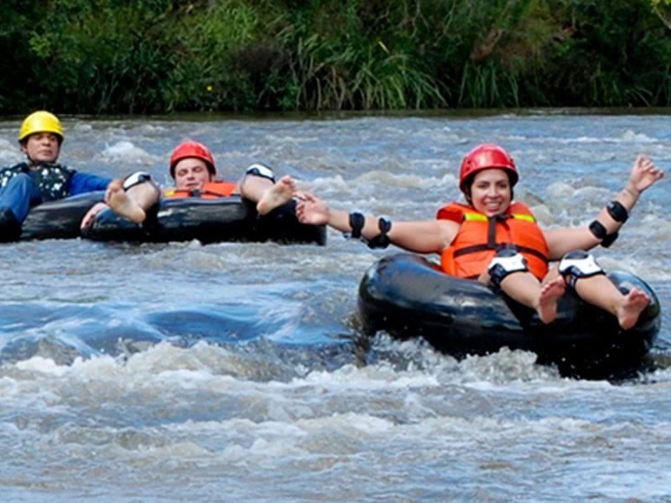
Temos guardado o “Dia do Senhor”?
O Princípio da Exclusividade

Slide 38
E onde adorar?
O Princípio da Exclusividade
O que nos ensina Jo 4.19-24?
“19 Senhor, disse-lhe a mulher, vejo que tu és profeta. 20 Nossos pais adoravam neste monte; vós, entretanto, dizeis que em Jerusalém é o lugar onde se deve adorar. 21 Disse-lhe Jesus: Mulher, podes crer-me que a hora vem, quando nem neste monte, nem em Jerusalém adorareis o Pai. 22 Vós adorais o que não conheceis; nós adoramos o que conhecemos, porque a salvação vem dos judeus. 23 Mas vem a hora e já chegou, em que os verdadeiros adoradores adorarão o Pai em espírito e em verdade; porque são estes que o Pai procura para seus adoradores. 24 Deus é espírito; e importa que os seus adoradores o adorem em espírito e em verdade.”

Slide 39
O Princípio da Exclusividade
Deus quer ser adorado em espírito e isso significa que o culto público não está restrito a um local.
Não é o lugar que é santo ou sagrado. O templo do Espírito Santo somos nós (1 Co 3.16).

Slide 40
CONCLUSÃO
Para oferecermos um culto agradável a Deus:
1 - Precisamos entender quem Deus é e o que Ele fez por nós: Ele é o Senhor, o nosso Deus (com quem temos uma aliança), que nos libertou.
2 - A nossa adoração não pode ser motivada por interesses nem limitada pelas circunstâncias.
3 - O culto precisa ser teocêntrico: somente Deus deve ser adorado.

Slide 41
Conclusão
4 - Só podemos adorar de acordo com o que Ele revelou: não podemos inventar formas de cultuar a Deus.
5 - Precisamos nos achegar a Deus com uma atitude correta: pela fé e com reverência.
6 - Devemos adorá-lo em espírito e em verdade, com devoção verdadeira e sinceridade de coração.
7 - Precisamos ter uma vida pessoal e espiritual coerente com a adoração.

Slide 42
Conclusão
8 - Devemos ser fiéis na pregação, no ensino e na interpretação de sua Palavra.
9 - Devemos oferecer o nosso melhor para Deus: a nossa vida em sua inteireza.
10 - Devemos guardar o Dia do Senhor como um ato de culto, como sinal da nossa aliança com Ele, para celebrarmos o Deus Criador e Redentor, e nos deleitarmos na Sua promessa de descanso final reservado aos eleitos.

Slide 43
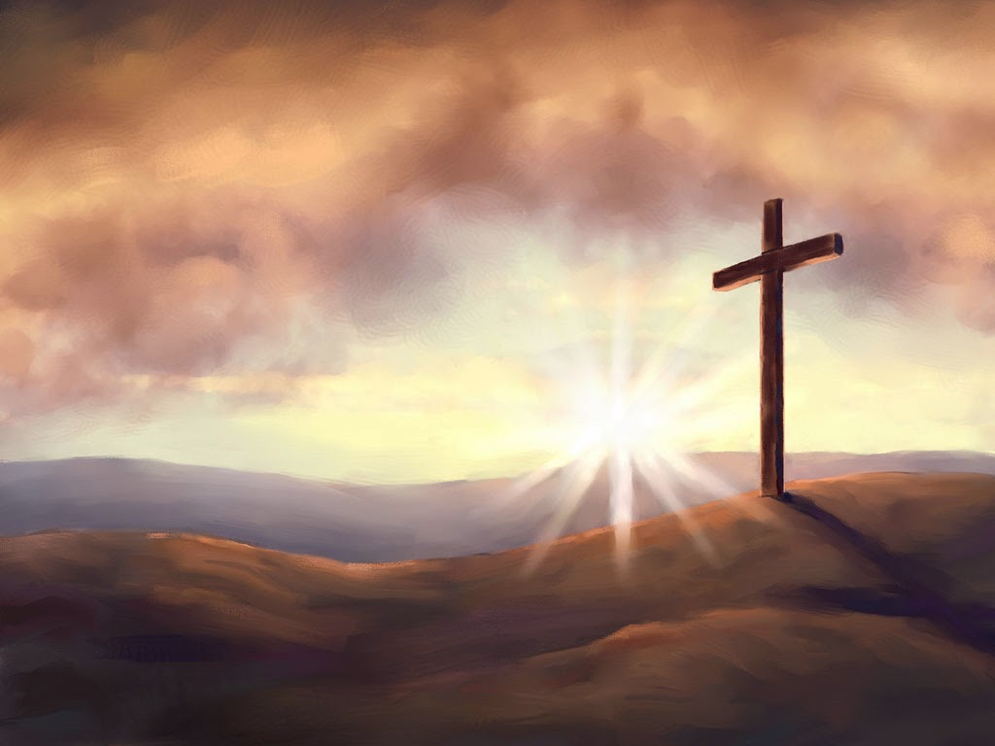
Cumprir todos esses princípios por nossas próprias forças não é possível. Somos todos pecadores e incapazes de por nós mesmos oferecer um culto agradável a Deus. Só podemos adorá-lo em espírito e em verdade, tal como Ele requer de nós, por meio do sangue de Jesus, que nos purifica de todo pecado. Que possamos nos lembrar disso para oferecermos um culto agradável a Deus.

Slide 44
Que bom que você compareceu a esta aula!
Que Deus lhe dê
uma ótima semana!

